Slide 1
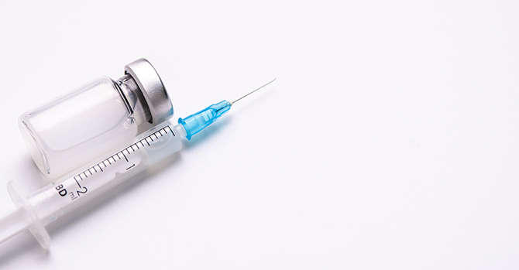
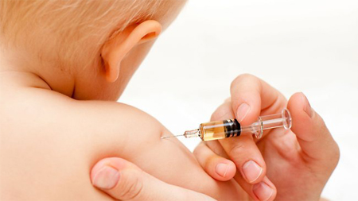
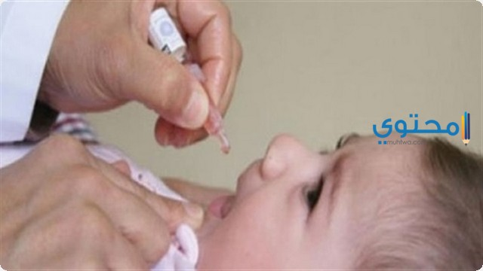
التطعيم في الماضي والحاضر والمستقبل
תיכון טכנולוגי נעמת שפעם ثانوية نعمت التكنولوجية شفا عمرو
סמל מוסד 278044
טל: 04-9501574 פקס: 15349501574
Email:shfaramschool@naamat.org.il
الصف :العاشر
معلمة الموضوع : هبة طه

Slide 2
التطعيم
هو عبارة عن حقنه تحتوي على كائنات مجهرية (فيروسات , بكتيريا ..الخ) لها دور في أمراض معينه تحقن إلى داخل الجسم لاكتساب مناعة ضد الأمراض التي تسببها تلك الكائنات المجهرية.

Slide 3
مستحضَر يُعطَى للشخص لتكوين مناعة في جسمه ضد مرض معين، ويتكون من جراثيم المرض التي تم قتلها أو إضعافها، وعند دخولها الجسم فإنها تحفز جهاز المناعة على تكوين أجسام مضادة لمرض معين وذاكرة مناعية، بحيث يتذكر جهاز المناعة الميكروب المُمْرِض فيقوم بمهاجمته والقضاء عليه فورا عندما يدخل الجسم في المرة اللاحقة.

Slide 4
لا ينحصر عمل جهاز المناعة في صناعة الأجسام المضادة، بل يقوم بتذكر المسبِّب بطريقة تشبه عمل الذاكرة، فإذا تعرض الجسم للميكروب مرة أخرى فإنه يقوم بإنتاج الأجسام المضادة بسرعة للتعامل مع المرض في بدايته، قبل استفحاله أو تسببه في أضرار دائمة كالشلل أو العمى أو الموت.

Slide 5
يعني هذا أنه يجب أن يتعرض الجسم لمسبِّب مرض معين حتى يطور جهاز المناعة أجساما مضادة له ويمتلك الشخص مناعة ضد هذا المرض.

Slide 6
فيروس
تكاثر الفيروسات يُطلق على عمليّة تكاثر الفيروسات عملية التناسخ؛ لأنها لا تقوم بهذه العملية وحدها بل تحتاج إلى كائنٍ حي آخر ليزوّدها بالطاقة والمواد الأساسية والمركبات الأساسية التي تساعدها على بناء أحماض نووية وبروتينية لها.

Slide 7
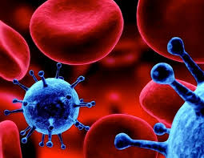
دورة حياة الفيروس
يمر الفيروس أثناء دورة حياته بعدة مراحل وهي:
مرحلة الامتزاز (الالتصاق): وهي المرحلة التي يلتصق فيها جسم الفيروس بالغلاف الخارجي للخلية العائلة.
مرحلة الدخول إلى الخلية العائلة: تقوم الخلية العائلة في هذه المرحلة بالتهام الفيروس دون أي نشاط من الفيروس، ويصبحا داخل غشاء واحد.
مرحلة إنتاج المكونات: تتوقّف الخلية العائلة في هذه المرحلة عن إنتاج بروتيناتها الخاصة وحمضها النووي، وتبدأ بإنتاج الحامض النووي والبروتين الخاص بالفيروس.
الخروج من الخلية: تتحرّر الفيروسات في هذه المرحلة من الخلايا المصابة ببطء شديد، وتخرج إمّا عن طريق انفجار الخلايا المصابة، أو عن طريق المرور من الغشاء دون انفجار.

Slide 8
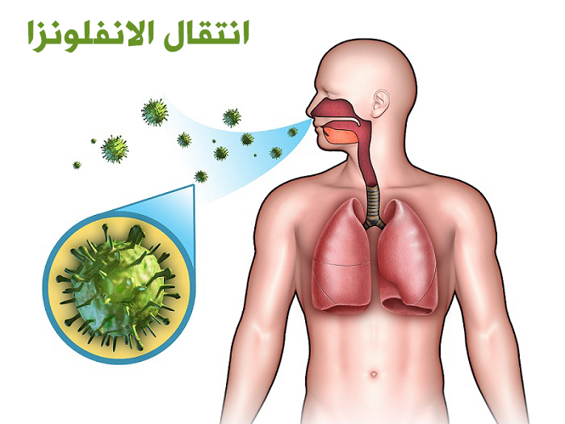

Slide 9
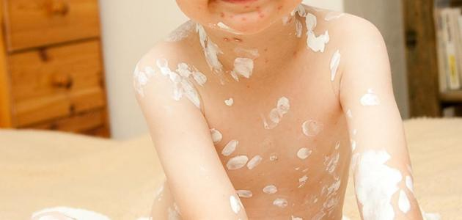
ما هو مرض الجدري
مرض الجدري عبارة عن فيروس معدي يظهر على شكل حبوبٍ وبثورٍ وندب صغيرة منتشرة على جلد الشخص المصاب .
يكون مرض الجدري معدياً بشكلٍ سريع عند الاتّصال القوي بالشّخص المصاب؛ فتُنقل العدوى إلى الشّخص السليم، وذلك عند القيام باستخدام أدوات ومستلزمات الشخص المصاب.
ينتشر مرض الجدري بشكل بطيء في أجزاء الجسم وبشكل ضيّق، ولا تتمّ العدوى إلّا عند اكتمال حدوث الطّفح الجلدي على جلد المصاب، وحدوث الاتّصال القوي والكبير مع الشخص المصاب.

Slide 10
اعراض الإصابة بمرض الجدري
يعدّ الارتفاع في درجة حرارة الجسم من أعراض الإصابة بمرض الجدري .
تعدّ الإصابة بالضّعف الشّديد والتعب والإرهاق من الأعراض المصاحبة لمرض الجدري .
مرض الجدري على العضلات ويقوم بإضعافها. يعدّ الإحساس برغبة قويّة في التقيّؤ من أعراض الإصابة بمرض الجدري .
الصداع المزمن والآلام الحادة في الرأس أيضاً تعدّ من الأعراض الملازمة لمرض الجدري

Slide 11
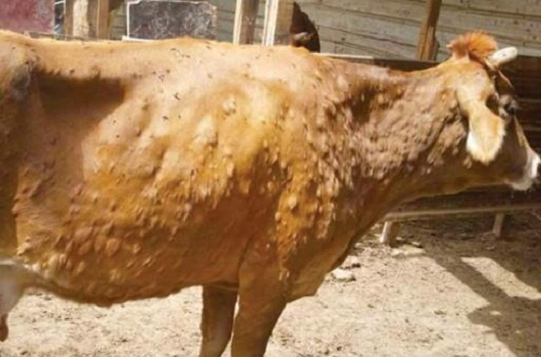
جدري البقر

Slide 12
https://www.youtube.com/watch?v=K36G72QmLx8

